Slide 1
Toán
Luyện tập (T.40)
Kiểm tra được kết quả phép cộng, trừ sau khi tính
Giải được các bài toán liên quan
Mục tiêu

Slide 2
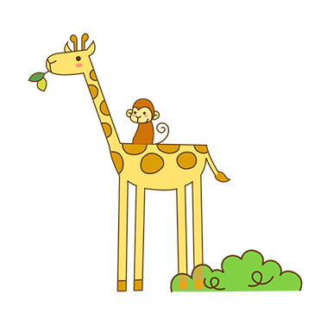
Bài 1
Thử lại phép cộng
Mẫu
2 416
2 416
Thử lại
-
+
5 164
5 164
7 580
7 580
* Muốn thử lại phép cộng ta lấy tổng trừ đi một số hạng, nếu được kết quả là số hạng còn lại thì phép tính làm đúng.
Muốn thử lại phép cộng ta làm thế nào?

Slide 3
Bài 1
Tính rồi thử lại (theo mẫu)
35 462 + 27 519
69 108 + 2 074

Slide 4
Bài 1
Tính rồi thử lại (theo mẫu)
Bài 1.
35 462
Thử lại:
62 981
35 462 + 27 519
+
-
27 519
27 519
62 981
35 462
69 108
69 108 + 2 074
Thử lại:
71 182
+
-
2 074
2 074
71 182
69 108

Slide 5
Bài 1
Tính rồi thử lại (theo mẫu)
35 462 + 27 519
69 108 + 2 074
Muốn thử lại phép cộng ta làm thế nào?

Slide 6
Bài 1
Tính rồi thử lại (theo mẫu)
267 345 + 31 925
Thử lại
267 345
298 270
+
-
31 925
31 925
298 270
267 345

Slide 7
Bài 2
Thử lại phép trừ
Mẫu
Thử lại
6 839
6 357
6 839
-
+
-
482
6 357
482
6 357
6 839
482
Muốn thử lại phép trừ ta lấy hiệu cộng với số trừ .
Nếu được kết quả là số bị trừ thì phép tính làm đúng.
* Hoặc : Muốn thử lại phép trừ ta lấy số bị trừ trừ đi hiệu. Nếu được kết quả là số trừ thì phép tính làm đúng.
Muốn thử lại phép trừ ta làm thế nào?

Slide 8
Bài 2
Tính rồi thử lại (theo mẫu)
4 025 – 312
5901 – 638

Slide 9
Bài 2
Tính rồi thử lại (theo mẫu)
4 025 – 312
Thử lại
4 025
3 713
4 025
+
-
-
312
3 713
312
4 025
312
3 713

Slide 10
Bài 2
Tính rồi thử lại (theo mẫu)
Thử lại
5 901 – 638
5 263
5 901
5 901
+
-
-
638
5 263
638
5 901
638
5 263

Slide 11
Bài 2
Tính rồi thử lại (theo mẫu)
7521 - 98
Thử lại
7 521
7 423
7 521
+
-
-
98
98
7 423
7 423
7 521
98
Muốn thử lại phép trừ ta làm thế nào?

Slide 12
Bài 3
Tìm x
Số hạng chưa biết
Số bị trừ
a) x + 262 = 4 848
b) x - 707 = 3 535
x = 4 848 - 262
x = 3 535 + 707
x = 4 586
x = 4 242

Slide 13
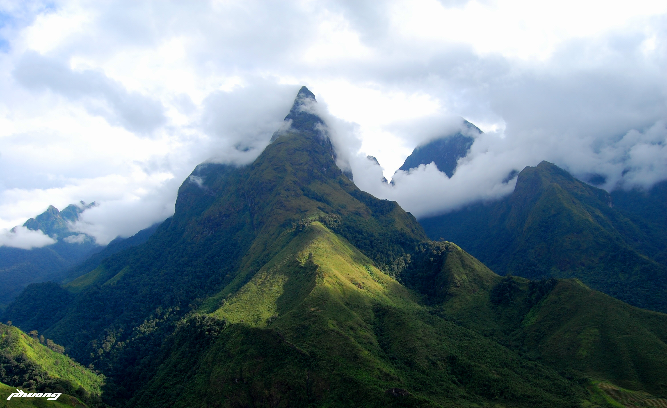
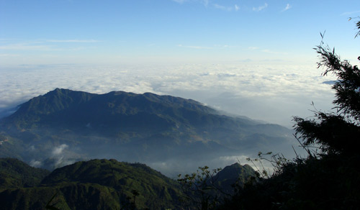
Bài 4
Núi Phan-xi-păng (ở tỉnh Lào Cai) cao 3143m. Núi Tây Côn Lĩnh ( ở tỉnh Hà Giang) cao 2428m. Hỏi núi nào cao hơn và cao hơn bao nhiêu mét?
Núi Phan-xi-păng 3143m
Núi Tây Côn Lĩnh 2428m

Slide 14
Núi Phan-xi-păng(ở tỉnh Lào Cai) cao 3143m. Núi Tây Côn Lĩnh ( ở tỉnh Hà Giang) cao 2428m. Hỏi núi nào cao hơn và cao hơn bao nhiêu mét?
Bài 4
Bài giải
Núi Phan-xi-pang cao hơn núi Tây Côn Lĩnh số mét là:
3143 – 2428 = 715 (mét)
Đáp số: 715m

Slide 15
Tính nhẩm hiệu của số lớn nhất có năm chữ số và số bé nhất có năm chữ số.
Bài 5
99 999
10 000
Hiệu của số lớn nhất có năm chữ số và số bé nhất có năm chữ số là: 89 999

Slide 16
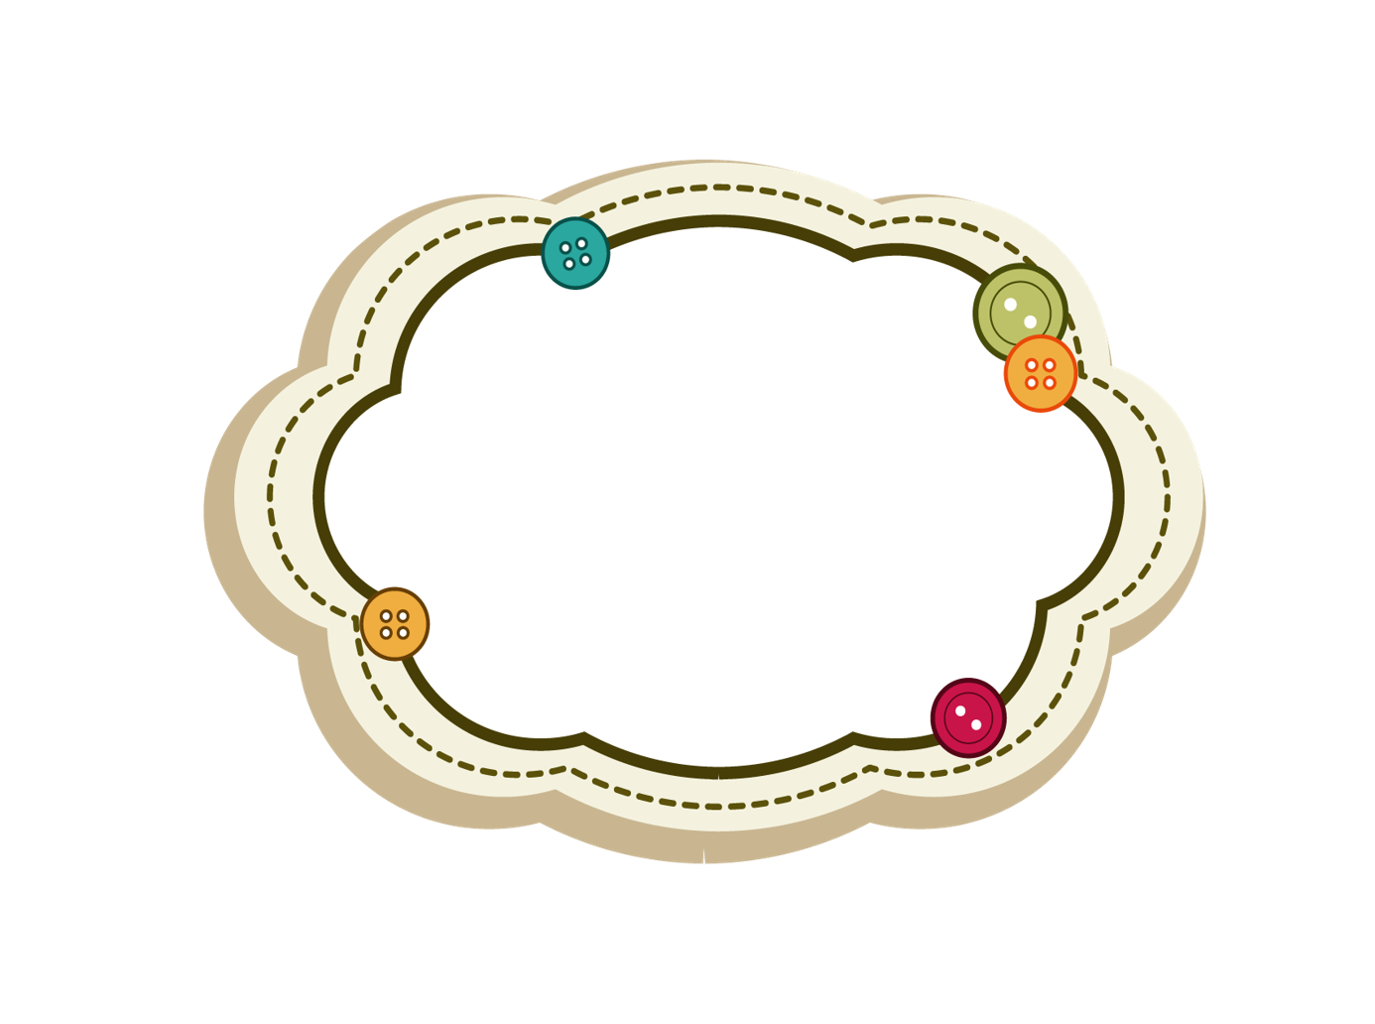
Chúc các em
học tốt

